Slide 1




ÔN TẬP
CUỐI HỌC KÌ 2

Slide 2

YÊU CẦU CẦN ĐẠT
Ôn tập lại kiến thức đã học
Vận dụng kiến thức đã học vào cuộc sống

Slide 3
ÔN TẬP CHỦ ĐỀ
LÀM BIỂN BÁO GIAO THÔNG

Slide 4




Slide 5

Luật chơi
Tham gia trả lời đúng các câu hỏi
nhận quà liền tay.
Trả lời sai hát một bài hát.

Slide 6


Câu 1: Có mấy nhóm biển báo giao thông?
A
2
B
3
C
4
Notes:
GV click vào đáp án khung vuông (không click vào ô tròn ABCD) để hiện kết quả
Khi HS trả lời đúng, GV click vào biểu tượng hộp quà ở góc phải để HS chọn quà.
Khi HS trả lời sai, GV cho HS hát một bài hát.

Slide 7
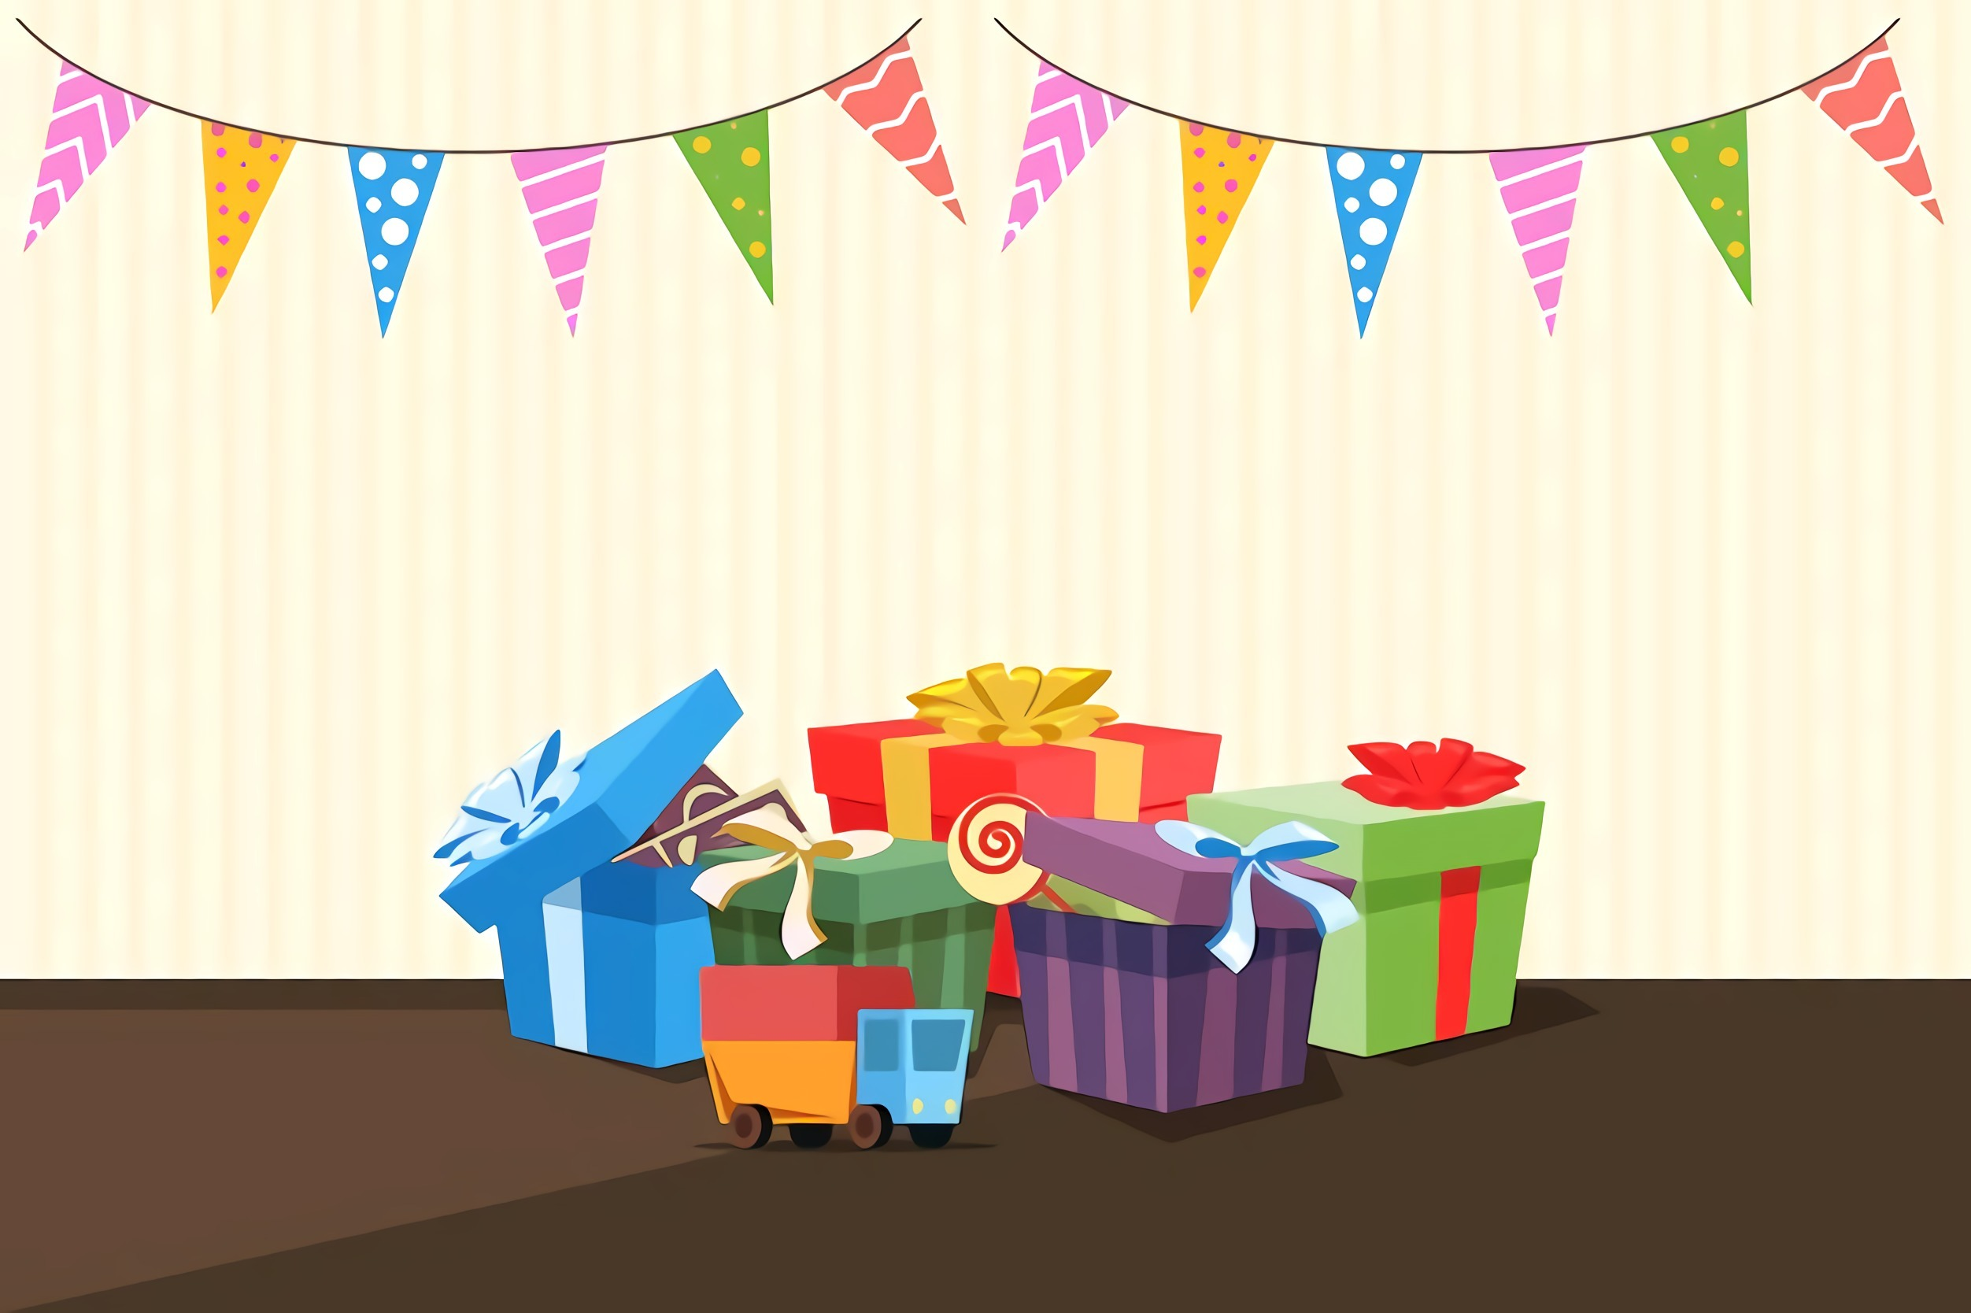



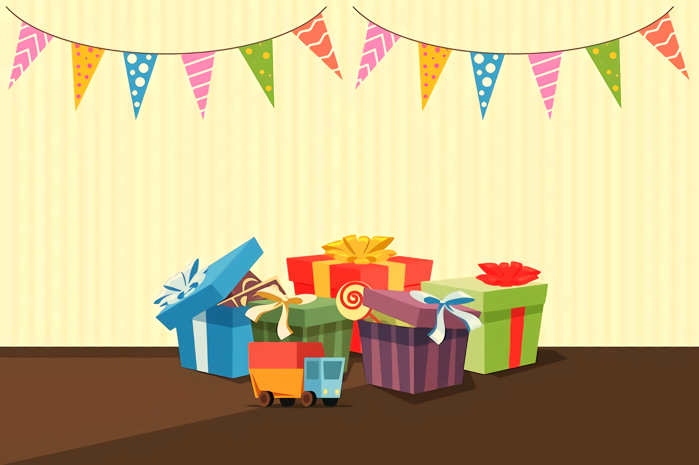



Bạn được chọn 1 trong 3 quả bóng bay dưới đây
Notes:
GV click vào các hộp quà → xuất hiện phần quà.
Khi HS chọn quà xong, GV click chuột vảo mũi tên góc phải để đến câu hỏi tiếp theo.

Slide 8
Câu 2: Biển báo giao thông có thể có dạng những hình gì? ?
A
Hình tam giác, hình vuông, hình thoi
B
Hình tròn, hình thoi, hình chữ nhật, hình tứ giác
C
Hình tròn, hình chữ nhật, hình tam giác, hình vuông
Notes:
GV click vào đáp án khung vuông (không click vào ô tròn ABCD) để hiện kết quả
Khi HS trả lời đúng, GV click vào biểu tượng hộp quà ở góc phải để HS chọn quà.
Khi HS trả lời sai, GV cho HS hát một bài hát.

Slide 9
Bạn được chọn 1 trong 3 quả bóng bay dưới đây
Notes:
GV click vào các hộp quà → xuất hiện phần quà.
Khi HS chọn quà xong, GV click chuột vảo mũi tên góc phải để đến câu hỏi tiếp theo.

Slide 10

Câu 3: Biển báo tên gì?
A
Cho phép người đi bộ qua đường
B
Biển báo đường người đi bộ sang ngang
C
Cấm người đi bộ
Notes:
GV click vào đáp án khung vuông (không click vào ô tròn ABCD) để hiện kết quả
Khi HS trả lời đúng, GV click vào biểu tượng hộp quà ở góc phải để HS chọn quà.
Khi HS trả lời sai, GV cho HS hát một bài hát.

Slide 11
Bạn được chọn 1 trong 3 quả bóng bay dưới đây
Notes:
GV click vào các hộp quà → xuất hiện phần quà.
Khi HS chọn quà xong, GV click chuột vảo mũi tên góc phải để đến câu hỏi tiếp theo.

Slide 12

Câu 4: Biển báo tên gì?
A
Cấm đi thẳng
B
Cấm đi ngược chiều
C
Biển báo cầu vượt qua cho người đi bộ
Notes:
GV click vào đáp án khung vuông (không click vào ô tròn ABCD) để hiện kết quả
Khi HS trả lời đúng, GV click vào biểu tượng hộp quà ở góc phải để HS chọn quà.
Khi HS trả lời sai, GV cho HS hát một bài hát.

Slide 13
Bạn được chọn 1 trong 3 quả bóng bay dưới đây
Notes:
GV click vào các hộp quà → xuất hiện phần quà.
Khi HS chọn quà xong, GV click chuột vảo mũi tên góc phải để đến câu hỏi tiếp theo.

Slide 14

Câu 5: Biển báo tên gì?
A
Giao nhau với đường ưu tiên
Cấm đi ngược chiều
B
Vị trí người đi bộ sang ngang
C
Notes:
GV click vào đáp án khung vuông (không click vào ô tròn ABCD) để hiện kết quả
Khi HS trả lời đúng, GV click vào biểu tượng hộp quà ở góc phải để HS chọn quà.
Khi HS trả lời sai, GV cho HS hát một bài hát.

Slide 15
Bạn được chọn 1 trong 3 quả bóng bay dưới đây
Notes:
GV click vào các hộp quà → xuất hiện phần quà.
Khi HS chọn quà xong, GV click chuột vảo mũi tên góc phải để đến câu hỏi tiếp theo.

Slide 16

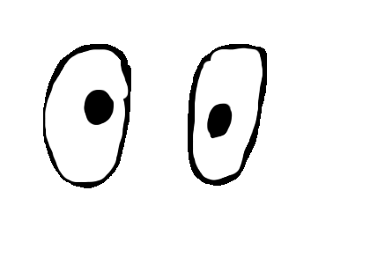

Thảo luận nhóm 2
Nhiệm vụ:
Nêu các quy định khi tham gia giao thông

Slide 17
Chia sẻ trước lớp
Nhiệm vụ:
Nêu các quy định khi tham gia giao thông

Slide 18
ÔN TẬP CHỦ ĐỀ
LÀM ĐỒ CHƠI

Slide 19



Câu 1: Nêu tên các loại đồ chơi trẻ em?
Đồ chơi trí tuệ, đồ chơi vận động, đồ chơi truyền thống và đồ chơi hiện đại,...

Slide 20
Câu 2: Kể tên một số đồ dùng học tập em đã làm.
Máy bay, xe mô tô

Slide 21
Câu 3: Vì sao nên làm đồ chơi từ vật liệu đã qua sử dụng.
Để bảo vệ môi trường và tiết kiệm chi phí.

Slide 22
Câu 4: Chơi đồ chơi phù hợp với lứa tuổi có ích lợi gì?
Giúp em giải trí, phát triển trí thông minh và khả năng giao tiếp khi chơi cùng các bạn.

Slide 23
THỰC HÀNH

Slide 24
Nhiệm vụ:
Thực hành làm thẻ đánh dấu trang, hộp đứng bút.

Slide 25


